Slide 1
داده Data:
مجموعه داده: Datasets

Slide 2
"Torture the data, and it will confess to anything.." - Ronald Coase

Slide 3
Lists!
Stock market (finite sequences of numbers)
weather data (finite sequences of numbers)
pictures are arrays of numbers
a movie is an array of pictures
A book is a list of letters
A graph is given by a list of nodes and connections between these nodes.
A movie is a list of pictures
each picture is a list of list of pixels
each pixel is a list of red, green and blue values.

Slide 4
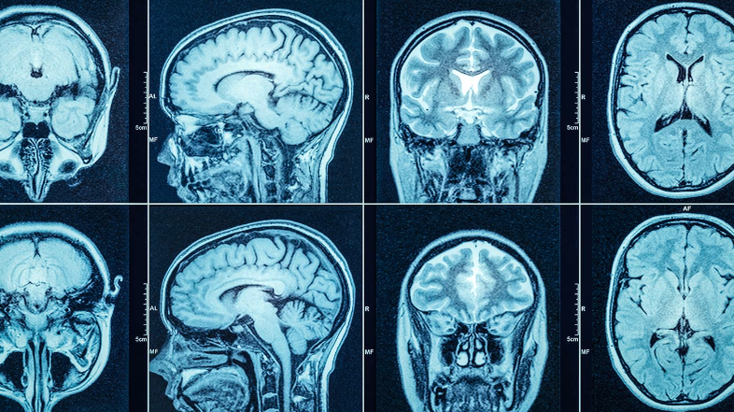
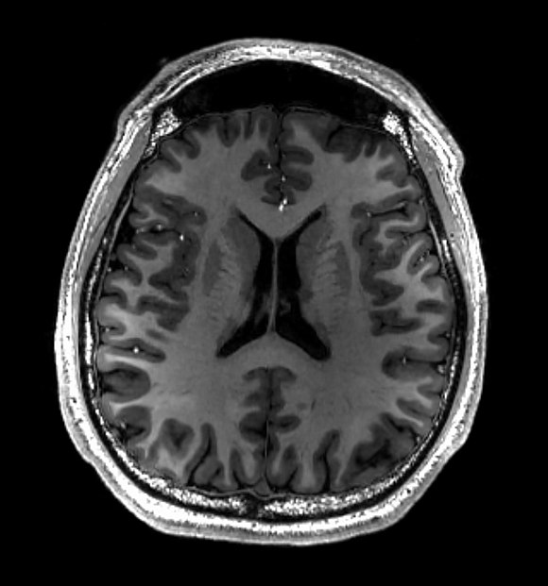

Slide 5
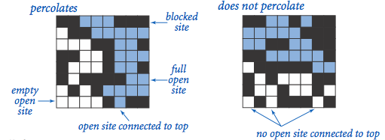
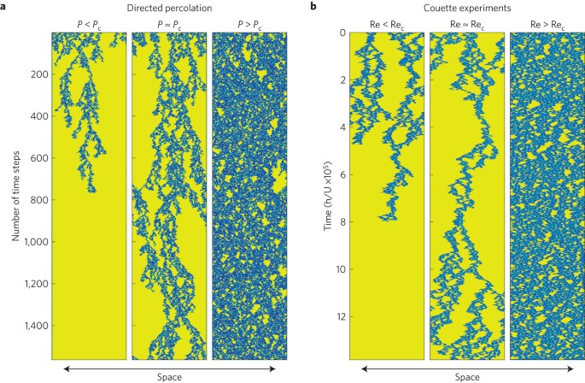

Slide 6
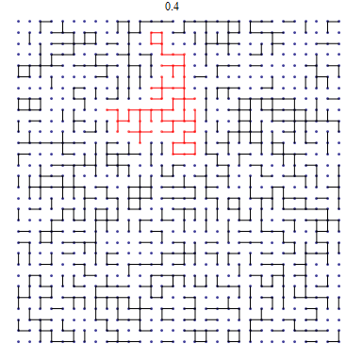
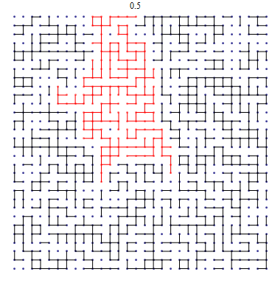
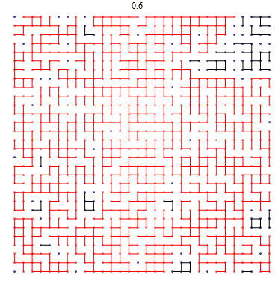

Slide 7
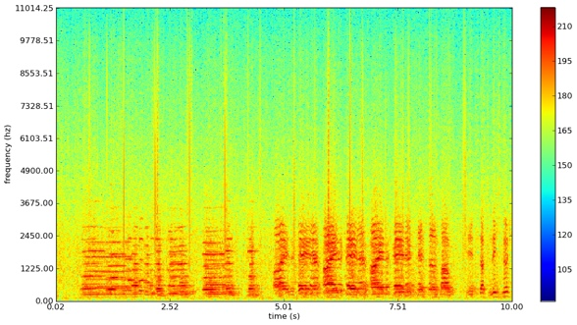
What is this?

Slide 8
اطلاعات توسط داده توصیف می‌شود

Slide 9
Data, Lists and Models

Slide 10
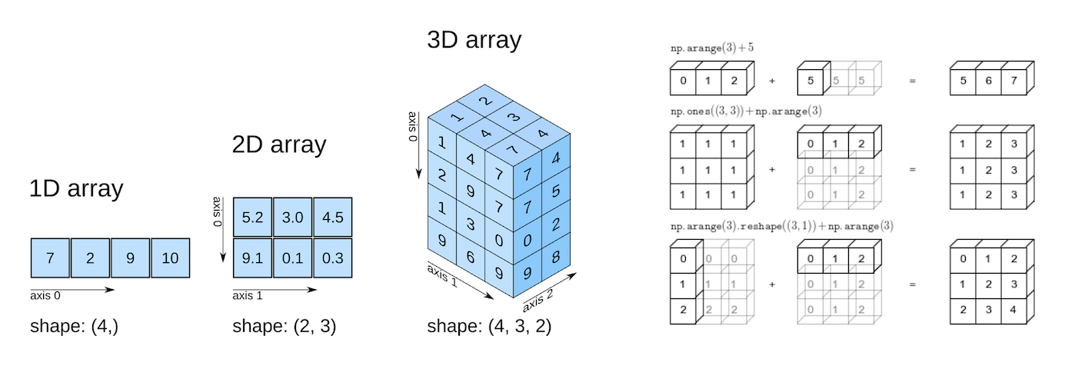
Making sense of the Data

Slide 11
بردارها، ماتریس‌ها و بردارهای با ابعاد بالا برای سازماندهی داده‌ها کمک‌کننده هستند

Slide 12
حتی برای اشیاء پیچیده مانند شبکه ها، می توان از لیست‌ها استفاده کرد. یک شبکه را می توان با آرایه‌ای از اعداد رمزگذاری کرد، جایی که گره i و j به هم متصل باشند، عدد 1 را قرار می‌دهیم و در غیر اینصورت 0 قرار می دهیم.

Slide 13
برای توصیف این داده‌ها نیاز به یک زبان ریاضیاتی داریم

Slide 14
از آنجاییکه این نوع داده‌ها شکل‌های متفاوتی دارند به نظر کار دشواری می‌آید

Slide 15
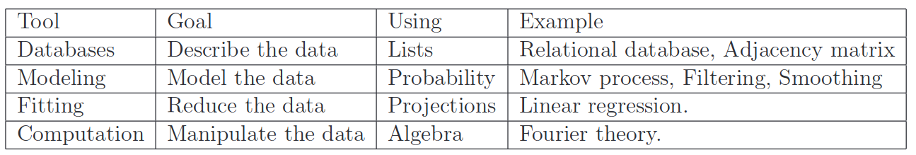

Slide 16
یکی از مفاهیم بنیادین بررسی این داده‌ها لیست است که در ریاضیات به آن بردار نیز می‌گویند

Slide 17
لیستی از لیست‌ها
ماتریس‌ها

Slide 18
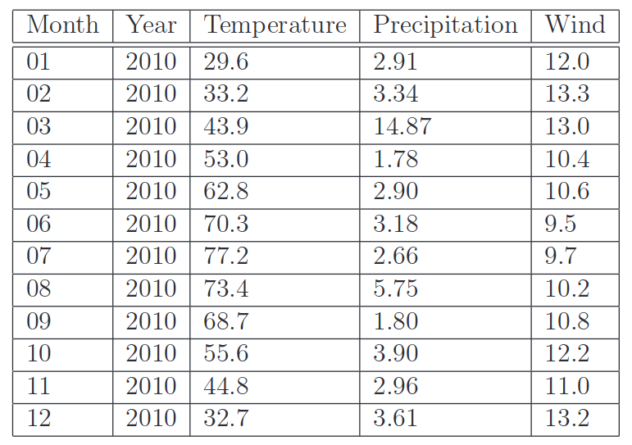
weather data accessed from http://www.nws.noaa.gov on January 4’th 2011

Slide 19
از داده‌ها چه چیزی متوجه می‌شوید؟

Slide 20
representation
گاهی می‌بایست داده‌ها را با شکل‌های دیگری نمایش داد.
فضای دیتا را عوض کنیم.
یا بخش‌های مهم را نشان داد

Slide 21
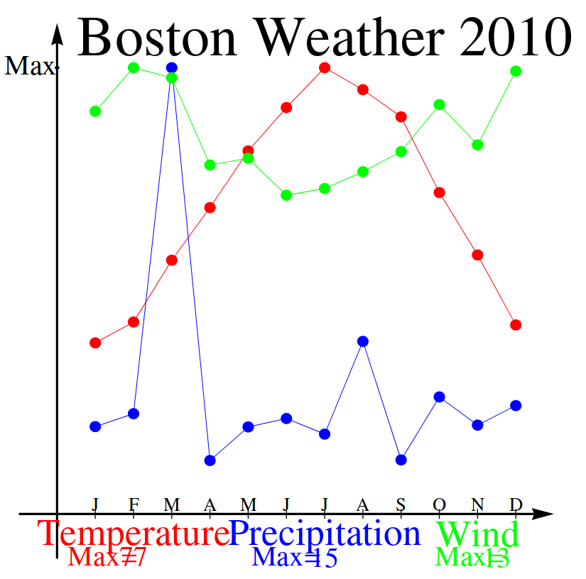
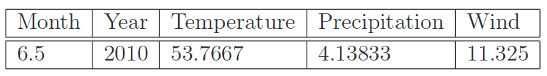
میانگین
از شکل چه چیزی متوجه می‌شوید؟

Slide 22
ماه مارس یکی از ماه‌های پرباران است و مقداری سیلاب به جای گذاشته است
دما در تابستان از زمستان بیشتر است
باد در ماه‌های سرد بیشتر است

Slide 23
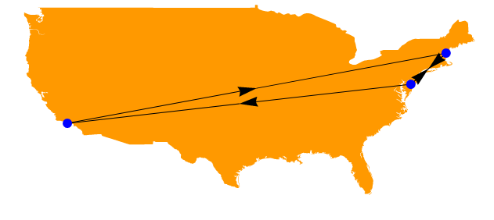
نقل و انتقال هوایی را چگونه می‌توان نوشت؟

Slide 24
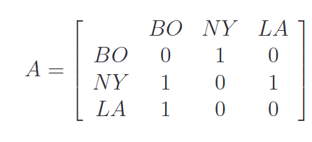

Slide 25
Problem
In the movie ”Fermat’s room”, some mathematicians are trapped in a giant press and have to solve mathematical problems to stop the press from crushing them to death. In one of the math problems, they get the data stream of 169 = 132 digits: 00000000000000011111111100011111111111001111111111100110 001000110011000100011001111101111100111100011110001111111 11000001010101000000110101100000011111110000000000000000.
Can you solve the riddle?

Slide 26
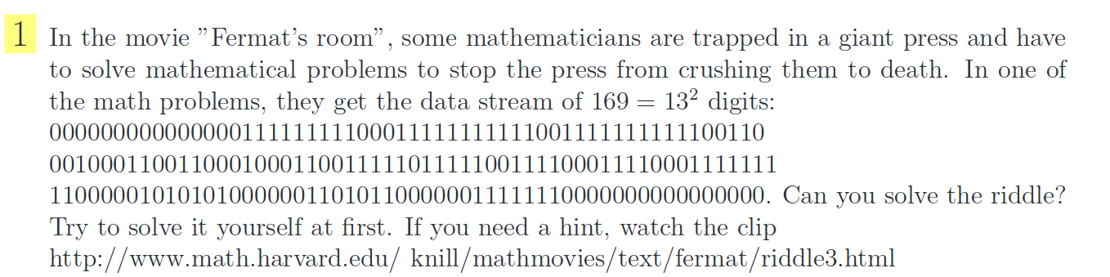

Slide 27

Make it 13 by 13

Slide 28
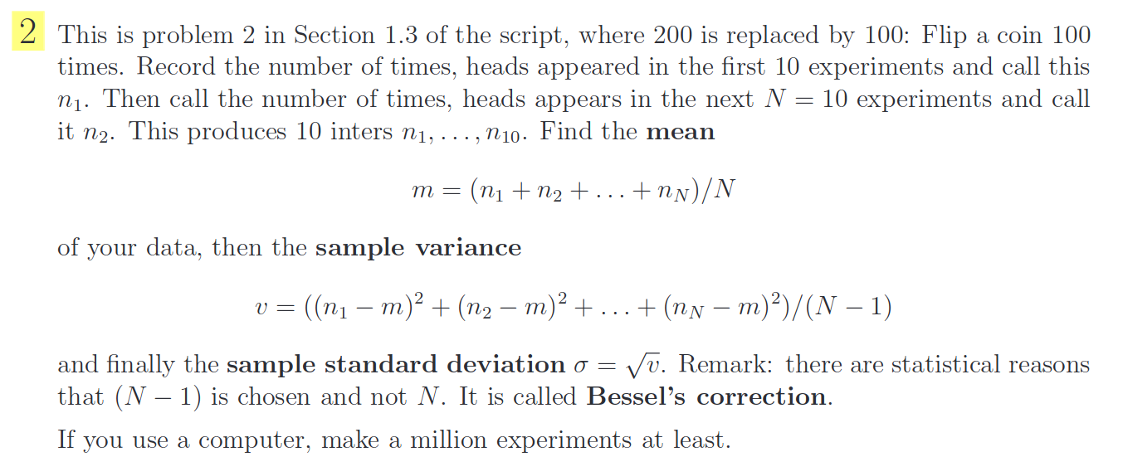
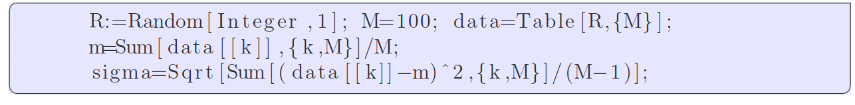

Slide 29
